Slide 1

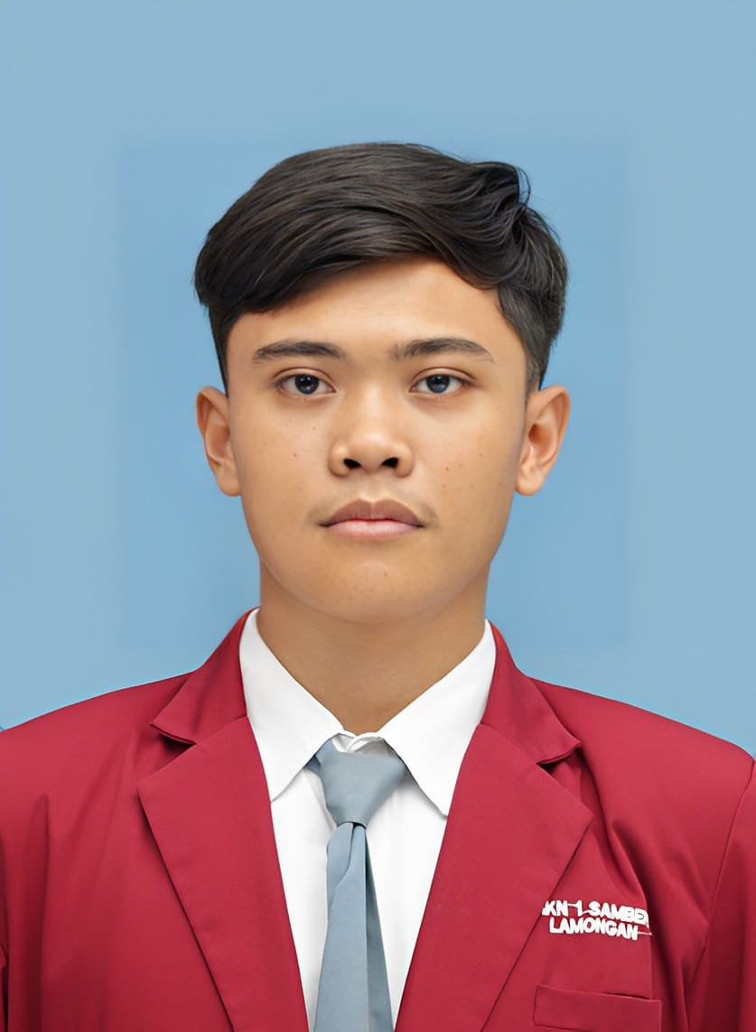

Protofolio
Aditya Maulana Yahya

Slide 2
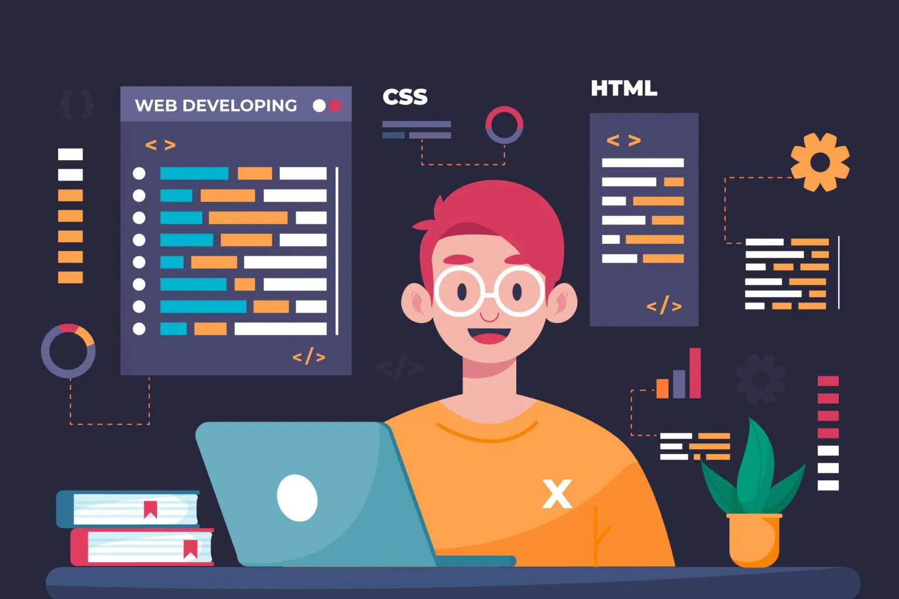

Pendahuluan
Dalam perjalanan saya sebagai pengembang web dan aplikasi, saya telah menyelesaikan berbagai proyek yang bermanfaat, mulai dari sistem antrian barbershop, aplikasi pengingat ibadah, hingga sistem database jual beli. Portofolio ini menampilkan hasil karya, keterampilan teknis, dan dedikasi saya dalam dunia teknologi informasi.

Slide 3
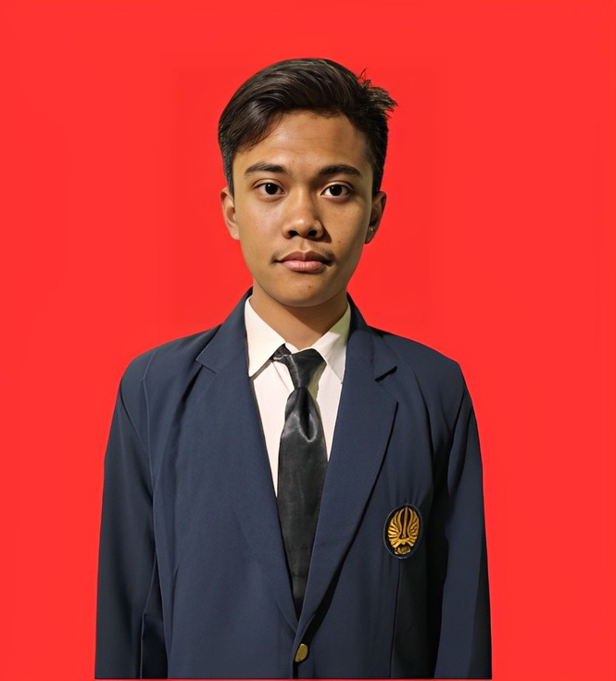



Tentang Saya
Saya, Aditya Maulana, seorang Mahasiswa Universitas Negeri Surabaya yang telah menempuh pendidikan saat ini di Semester 4 Di Prodi Pendidikan Teknologi Informasi .
"Memiliki komitmen kuat untuk menciptakan lingkungan kerja yang inspiratif dan menyenangkan bagi seluruh tim."

Slide 4



Riwayat Pendidikan
SMPN 1 NGIMBANG
SMKN 1 SAMBENG
UNIVERSITAS NEGERI SURABAYA - Sekarang
Menempuh pendidikan SMP, Dengan Unggulan Olahraga di Ngimbang, dan lulus pada tahun 2019.
Menempuh pendidikan SMK, Dengan Jurusan TKJ di Sambeng, dan lulus pada tahun 2023.
Menempuh pendidikan UNESA, Prodi Pendidikan Teknologi Informasi di Surabaya, dan Sekarang Semester 4.

Slide 5



Minat
Saya memiliki minat yang mendalam terhadap Teknologi informasi dan Mengajar.
Hobi
Saya hobi Bermain musik saya sering bermain alat musik gitar dan suka memainkan nya karena membuat saya merasa tenang.

Slide 6

Pengembangan Web
Mampu membuat website statis dan dinamis menggunakan HTML, CSS, dan PHP.
Mampu membuat sistem login dan dashboard admin.
Mampu mendesain halaman user-friendly dan responsive.
Manajemen Database
Menguasai penggunaan MySQL untuk membuat, mengelola, dan menghubungkan database ke website.
Mampu membuat aplikasi CRUD (Create, Read, Update, Delete) untuk keperluan sistem informasi seperti jual beli smartphone.
Keahlian
Pembuatan Aplikasi Web Fungsional
Membuat aplikasi pengambilan nomor antrian untuk barbershop.
Membuat pengingat ibadah puasa berbasis web yang praktis.
Membuat aplikasi database transaksi penjualan yang efisien.
Kemampuan Belajar Mandiri
Mampu belajar teknologi baru secara mandiri melalui dokumentasi dan tutorial online.
Selalu mencari cara baru untuk meningkatkan kualitas aplikasi dan performa sistem.

Slide 7


PROJEK APLIKASI YANG SUDAH SAYA BUAT
Mencakup coontoh aplikasi apa saja yang saya buat sampai dengan semester 4 ini di Universitas Negeri Surabaya

Slide 8

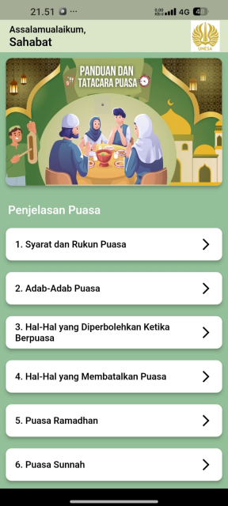
Aplikasi Panduan Puasa (Mobile)
Deskripsi singkat:
Aplikasi harian yang menyediakan jadwal dan panduan puasa sunnah maupun wajib, dilengkapi fitur notifikasi pengingat serta informasi niat puasa.
Dibuat Disemester 3

Slide 9
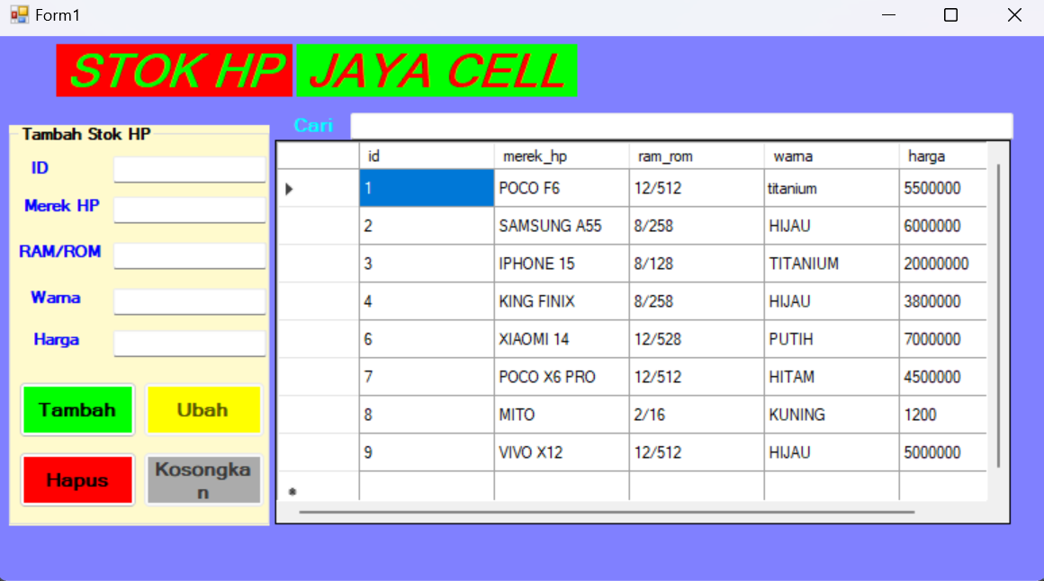
Aplikasi
Data Base Jual Beli Smartphone
(VB)
Deskripsi singkat:
Aplikasi manajemen transaksi jual beli smartphone dengan fitur pencatatan stok barang, detail transaksi, serta pelaporan data secara berkala.
Dibuat Disemester 3

Slide 10

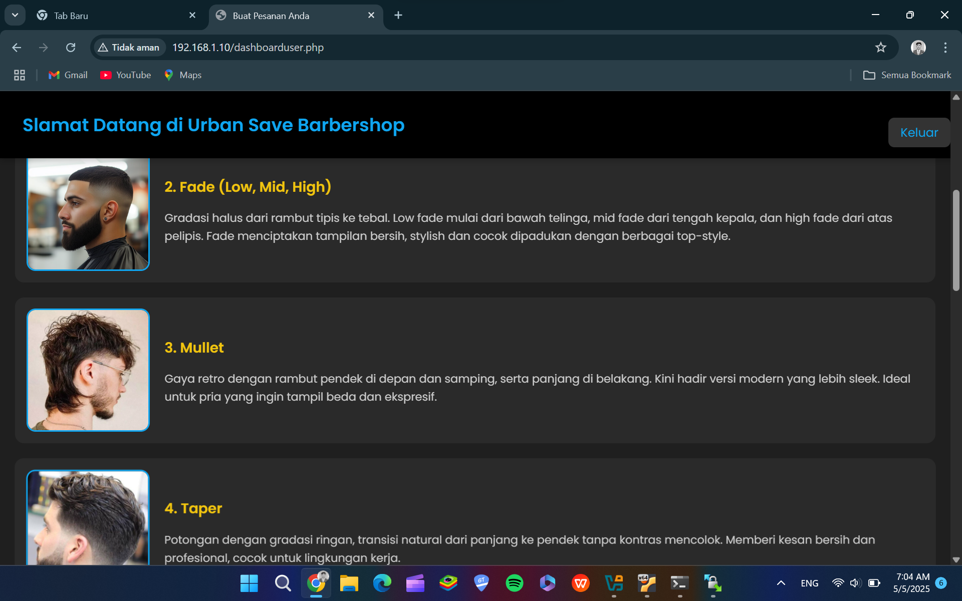


Web Pengambilan Nomor Antrian untuk Barbershop (WEB)
Deskripsi singkat:
Aplikasi berbasis web yang memungkinkan pelanggan mengambil nomor antrian secara online dan real-time. Proyek ini dibuat untuk meningkatkan efisiensi dan kenyamanan pelanggan barbershop.
Dibuat Disemester 4

Slide 11
PENUTUP
Portofolio ini merupakan cerminan semangat dan kreativitas saya sebagai pengembang aplikasi. Dengan terus belajar dan menciptakan solusi teknologi, saya berharap dapat memberikan kontribusi nyata di masa depan.
KONTAK SAYA
EMAIL : aditya.23032@mhs.unesa.ac.id
NO WA : 085706703694

Slide 12

Terima Kasih

